Slide 1
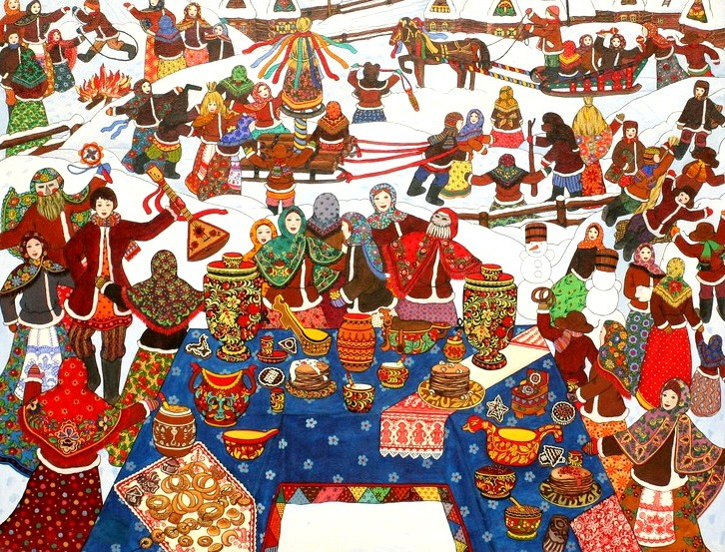
ШИРОКАЯ МАСЛЕНИЦА

Slide 2
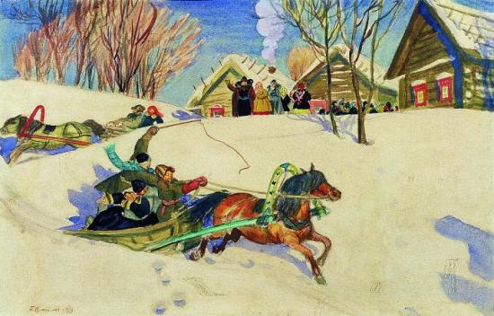

Slide 3
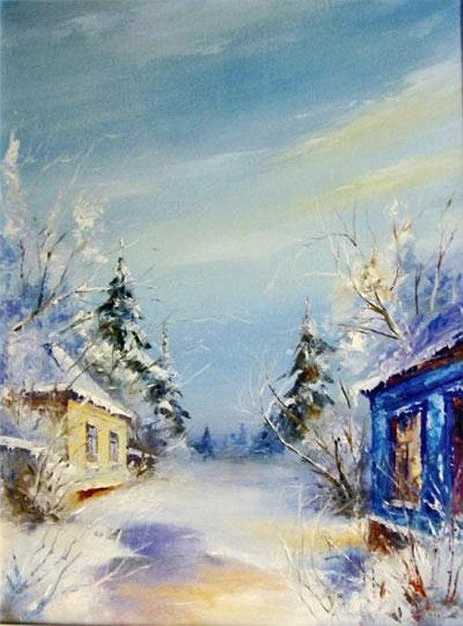
Масленица:
Честная
Широкая
Весёлая
Семикова племянница
Объедуха
Сырная неделя
Зазывала

Slide 4

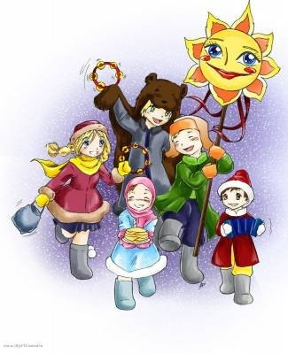
МАСЛЕНИЦА!

Slide 5
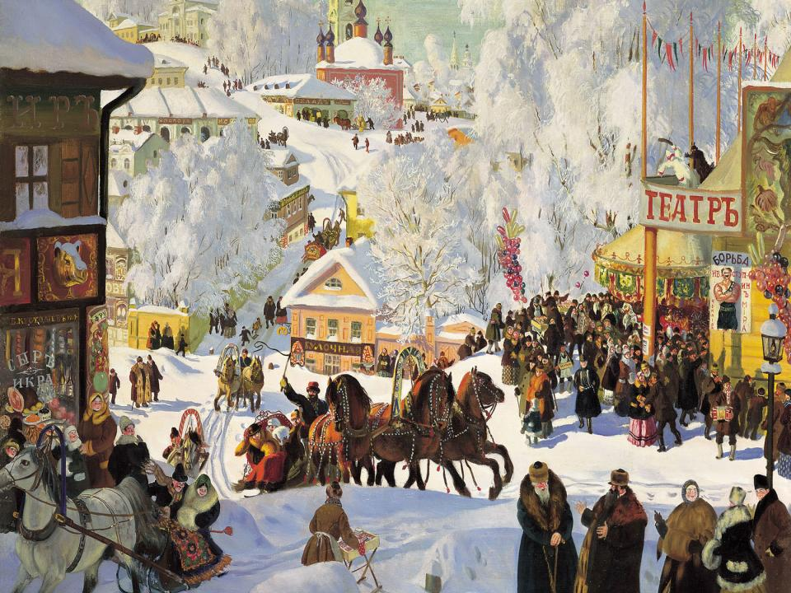

Slide 6


Slide 7

1. ВСТРЕЧА

Slide 8
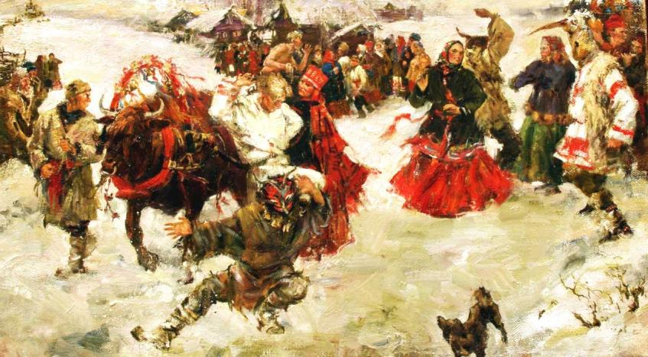
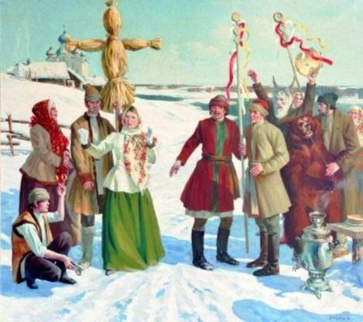
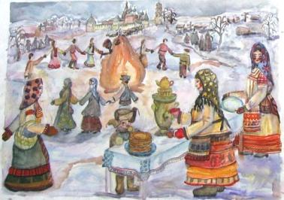
2. ЗАИГРЫШ
ВТОРНИК

Slide 9
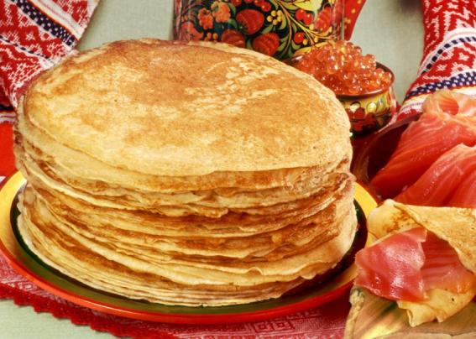
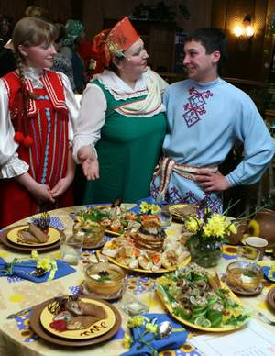
3. ЛАКОМКА
СРЕДА

Slide 10

ПОГОВОРКИ:
-НЕ ЖИТЬЁ, А МАСЛЕНИЦА!
-НЕ ВСЁ КОТУ МАСЛЕНИЦА, БУДЕТ И ВЕЛИКИЙ ПОСТ!
-МАСЛЕНИЦА СЕМЬ ДНЕЙ ГУЛЯЕТ!
-МАСЛЕНИЦА – ОБЪЕДУХА, ДЕНЬГАМ – ПРИБЕРУХА!
-БЕЗ БЛИНОВ НЕ МАСЛЕНИЦА!

Slide 11
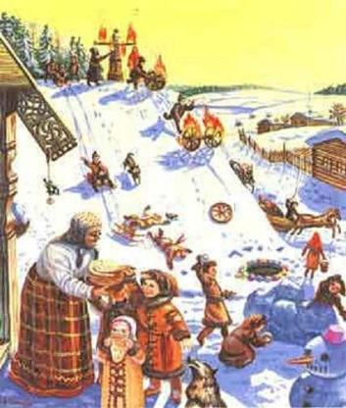
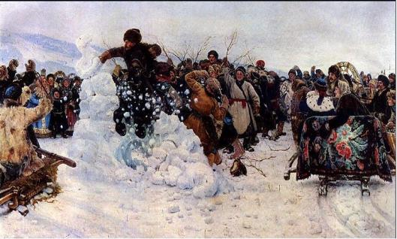
4. РАЗГУЛЯЙ
ЧЕТВЕРГ

Slide 12
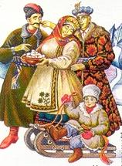
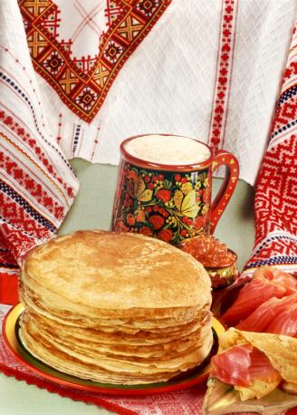
5. ТЁЩИНЫ ВЕЧЁРКИ
ПЯТНИЦА

Slide 13
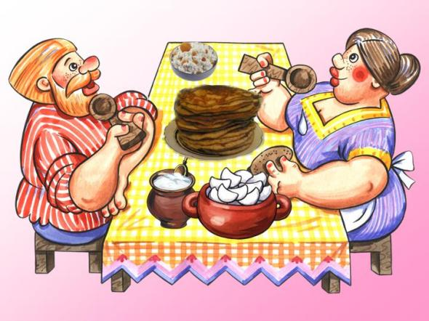
6. ЗОЛОВКИНЫ ПОСИДЕЛКИ
СУББОТА

Slide 14
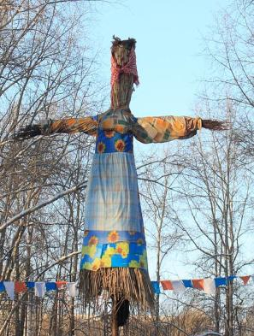
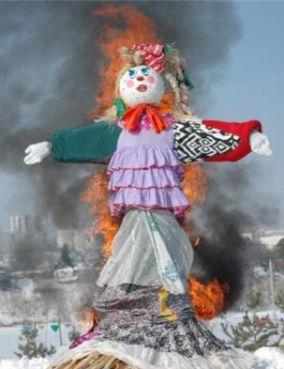
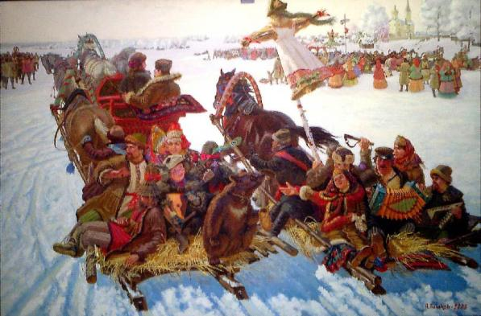
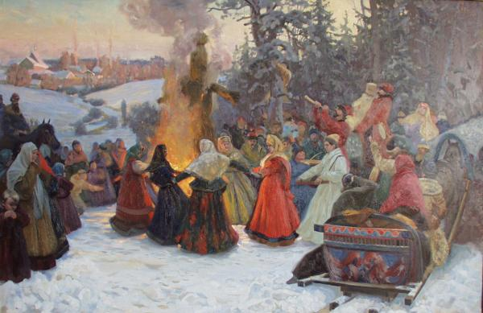
7. ПРОЩЁННЫЙ ДЕНЬ
ВОСКРЕСЕНЬЕ

Slide 15
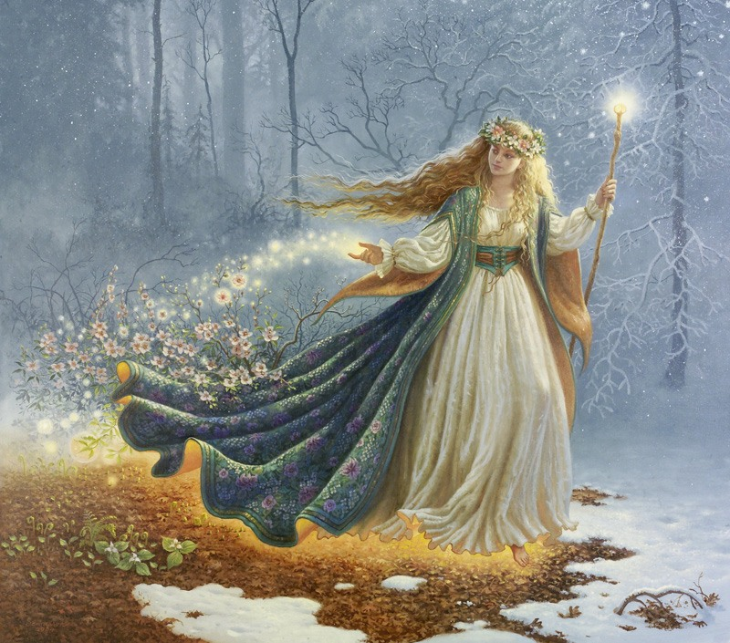

ВЕСНА-КРАСНА

